Slide 1
Applikasjonsutvikling
Status rapport for e-sport turnerings-booking.

Slide 2
ASP.NET Hva vi har tenkt, og tenkt på.
Fokus på ASP.NET først.
Design og oppsett.
Database.
Plan om prosjektresultat.
Ønsker og virkelighet.
Visual Studio Team Services. (Utfordringer og fordeler).

Slide 3
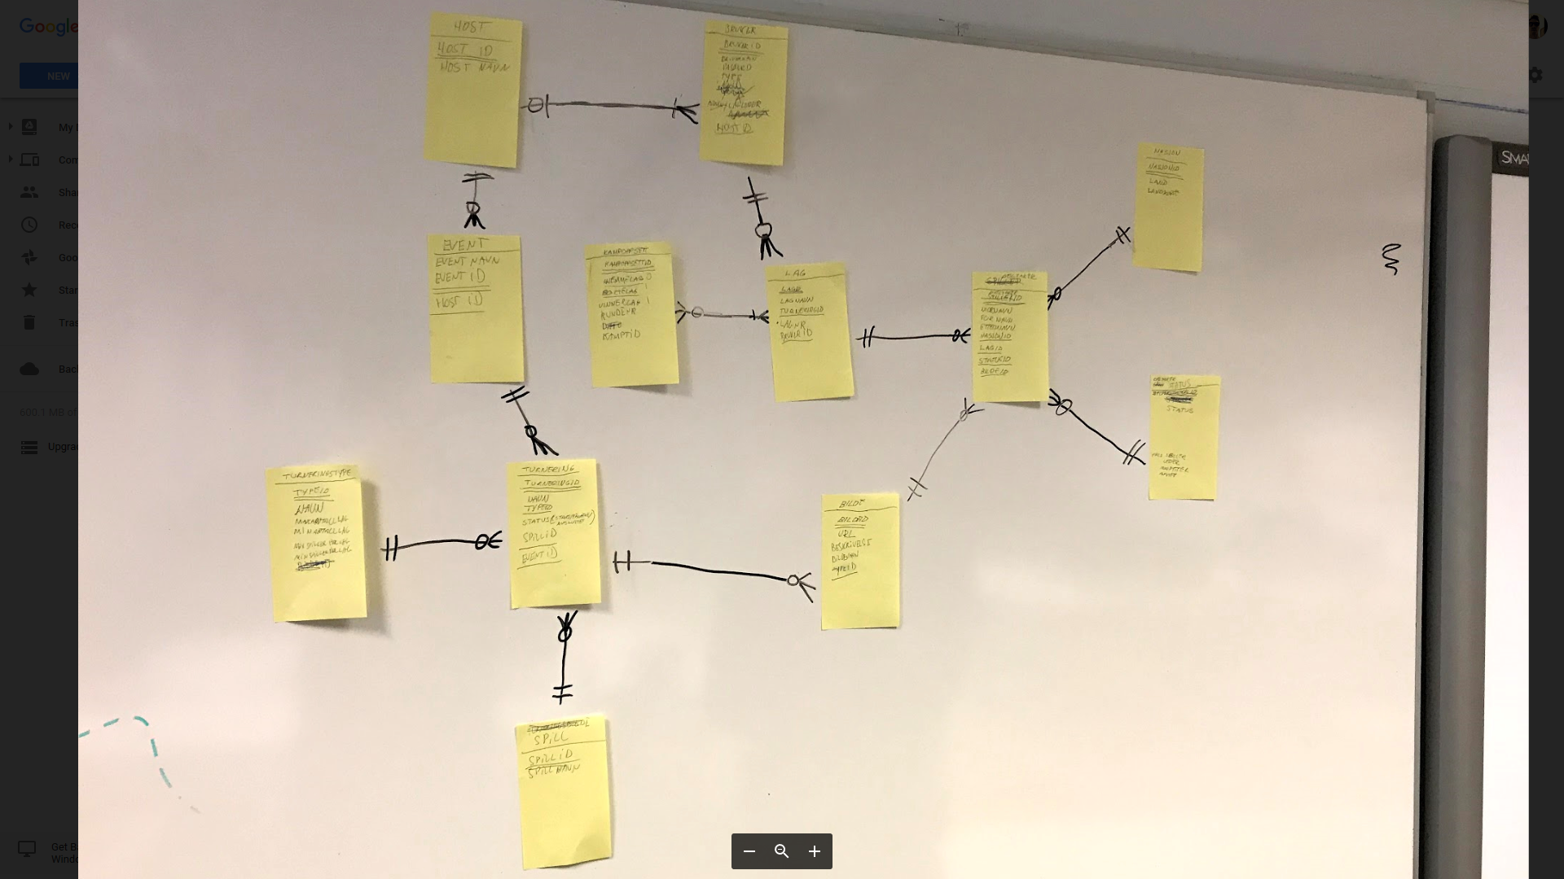
Oppsett av DB
Førsteutkast
Endringer underveis

Slide 4
Tilstand så langt
Fremvisning av ASP.NET
Praktisk bruk
Forklaringer

Slide 5
Veien videre
ASP.NET
Windows Forms
Rapport

Slide 6
ASP.NET
Gjøre ferdig bracket.
Gjøre ferdig registrere deltakere til lag
Windows forms først. (oppsettet ferdig først).
Fullføre validering.

Slide 7
Windows Forms
Oppsett av event
Oppsett av turnering
Bracket

Slide 8
Rapport
Ferdigstilling av rapport etter prosjektets ferdigstilling.
Kontinuerlig arbeid med rapport.

